Slide 1
VU200 Intern presentasjon

Slide 2
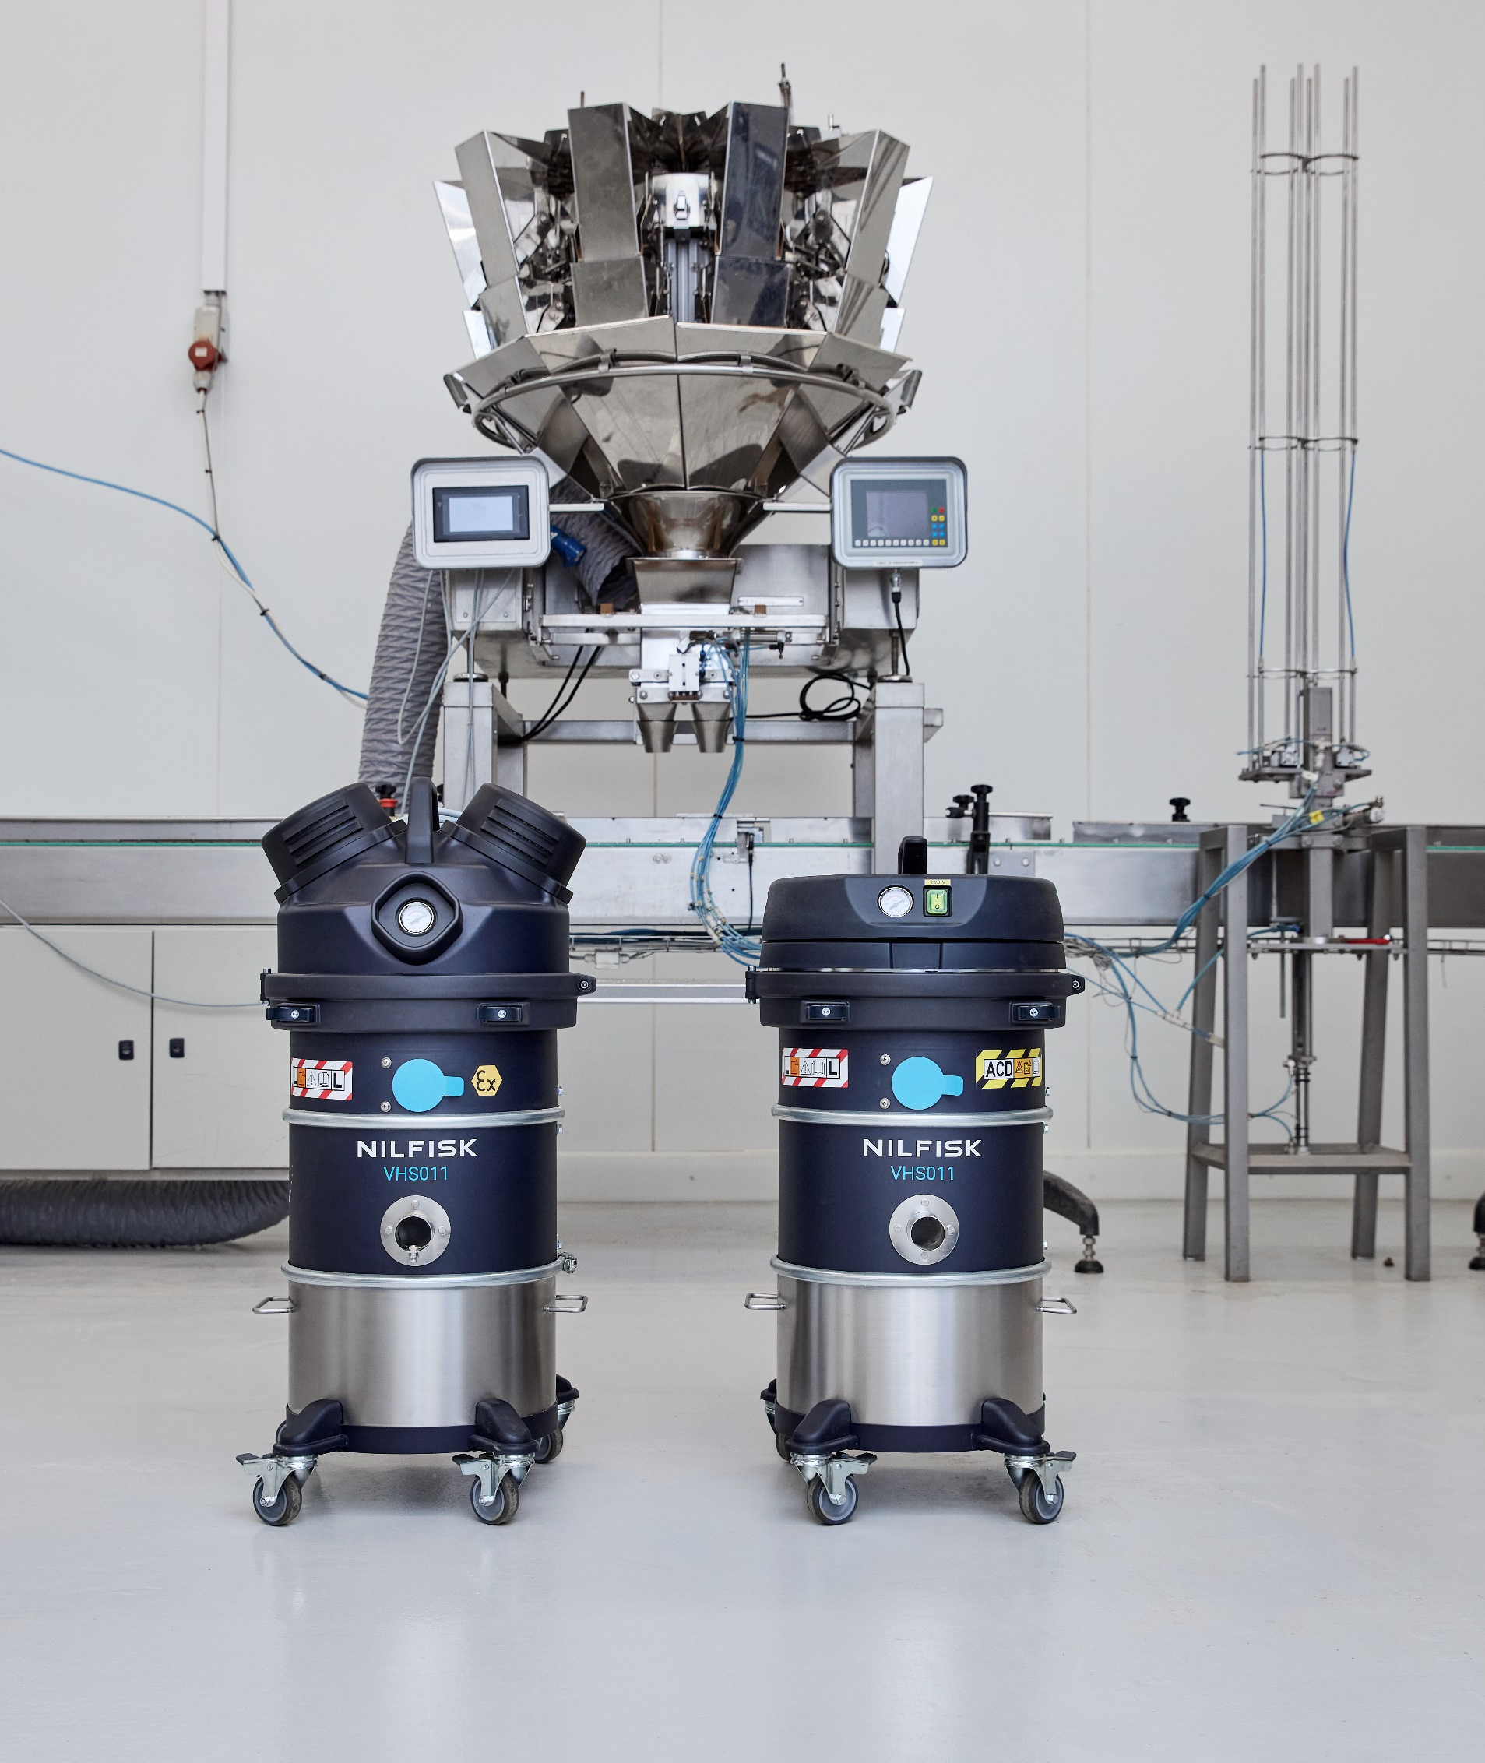
Innhold
1
Value proposition
5
Egenskaper
2
Primære bruksområder
6
Holdbarhetstester
3
Produktsammendrag
7
Teknisk spesifikasjon
4
Fordeler for kunden
8
Tilbehør

Slide 3
1
Value proposition

Slide 4
Value proposition
Batteridrevet støvsuger
Kategoridefinisjon
Komfortabelt og raskt
Fokus på kundefordelene
Punktrengjøring uten avbrudd i arbeidsflyten
Tydelig definisjon av bruksområdet;
Fokus på verdien av effektivitet: Med VU200 unngår du stopp i rengjøringen, siden du ikke trenger å koble til en maskin, men bare kan ta støvsugeren og bruke den.
Sertifisert for profesjonell bruk
Differensiering sammenlignet med forbrukerversjon
Alltid innen rekkevidde
Fokus på viktige produktegenskaper
Den batteridrevne støvsugeren VU200 gjør det mulig for profesjonelle renholdere å utføre punktrengjøring lettvint og raskt uten avbrudd i arbeidsflyten.
Støvsugeren er sertifisert for profesjonell bruk og alltid innen rekkevidde. Den er kraftig, brukervennlig og har avansert filtrering.

Slide 5
2
Primære bruksområder

Slide 6
Produktet
Enkel punktrengjøring for profesjonelle
Effektiviser rengjøringen med VU200: en kraftig, allsidig støvsuger sertifisert for profesjonell bruk
VU200 er utstyrt med et litium-ionbatteri og er utviklet spesielt for punktrengjøring, og er lett, komfortabel og brukervennlig

Slide 7
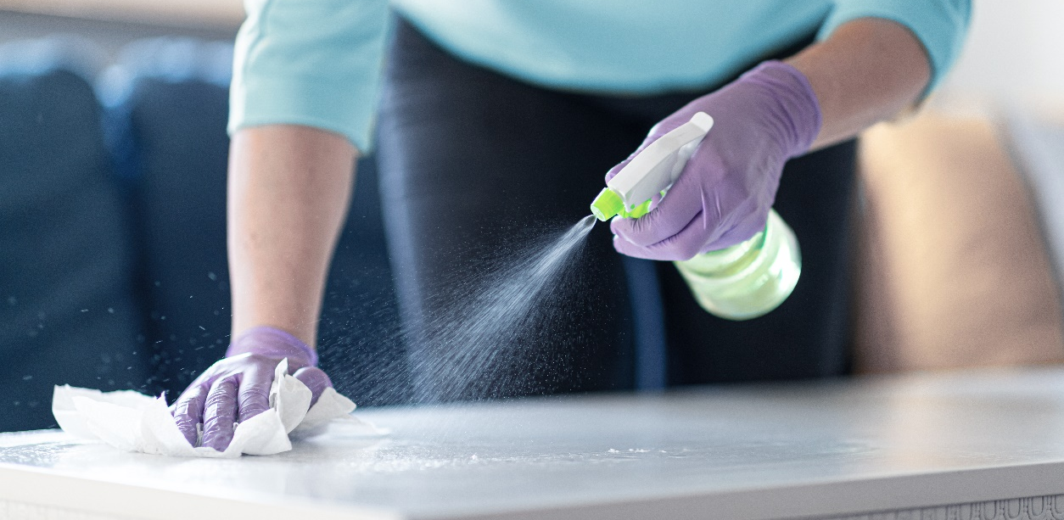
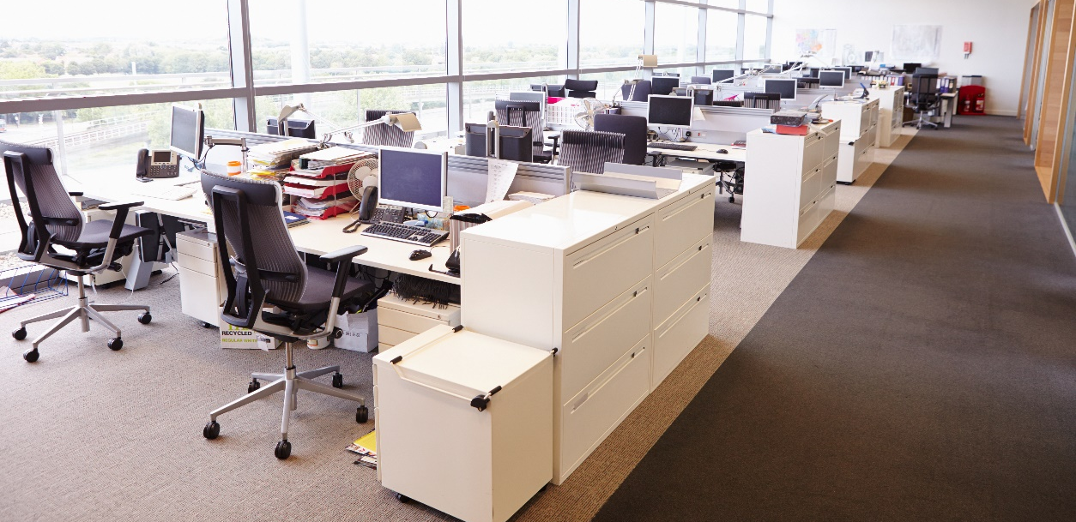
Målsegmenter
Primærkunder | CC&I
Rengjøringsbyråer
Institusjoner
Hotell- og restaurantnæring
Skolevesen
Detaljhandel
Offentlig administrasjon og kontorer

Slide 8
Rengjøringsoppgaver
 | Støvtørking | Rengjøring av møbler | Punktrengjøring | Daglig rengjøring | Dyprengjøring
Fleksibel slange
Kombibørste
Børste
Fugemunnstykke
Sofabørste
Aktiv børste
Rull for harde gulv
Tepperull
Tegnforklaring
0/4 egnet
1/4 egnet
2/4 egnet
3/4 egnet
4/4 egnet

Slide 9
3
Produktsammendrag

Slide 10
Produktsammendrag
Ergonomisk håndtak
Feste for rengjøringsvogner*
Uthevede berøringspunkter
Forlenget driftstid med to batterier**
Avansert filtrering
Intuitive betjeningsorganer
Enkel manøvrering
Ingen snublefare
Allsidige tilbehør
Rask lading
*Krever spesielle dimensjoner
**Utvalgte modeller

Slide 11
4
Fordeler for kunden

Slide 12
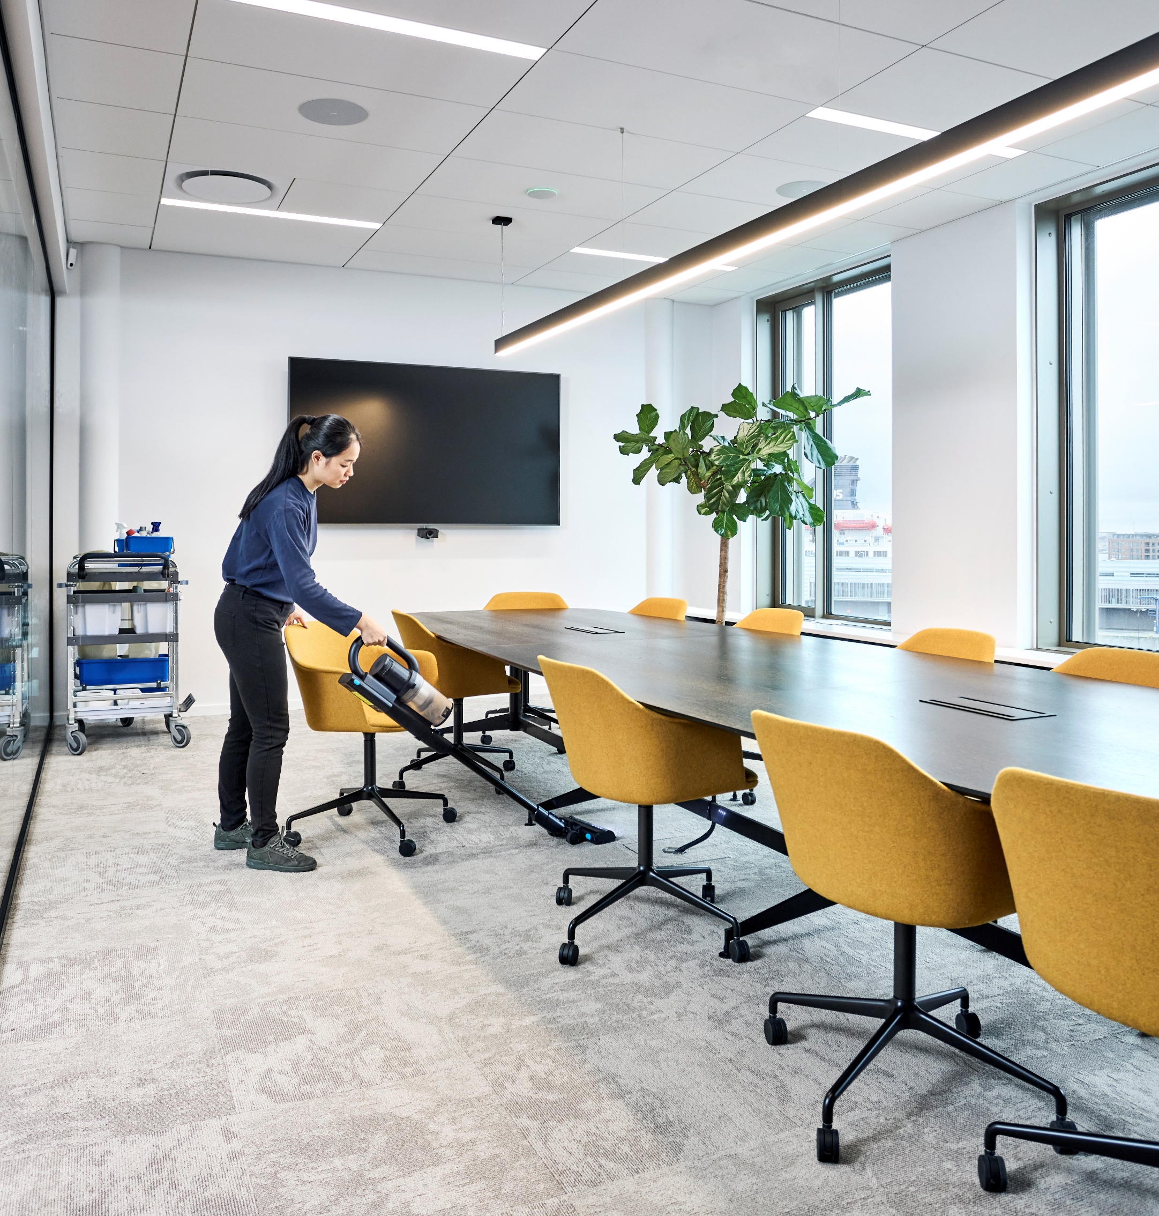
Fordeler for kunden
Viktige salgsargumenter
Batteridrift betyr spart tid ved punktrengjøring og eliminerer faren for å snuble i ledninger
Ergonomisk håndtak for rengjøring uten belastning
Intuitiv betjening med uthevede berøringspunkter
Små og fine dimensjoner gir god manøvrerbarhet
Nøye testet for profesjonell bruk
Sertifisert HEPA-filter for renere omgivelser
Lav vekt, for enkel transport og brukervennlighet
Monteres på en rengjøringsvogn* for enkel tilgang
Tilbehør av høy kvalitet sikrer høy rengjøringsytelse
Brukes sammen med batteri og lader for uavbrutt bruk
*Krever spesielle dimensjoner

Slide 13
5
Egenskaper

Slide 14
Egenskaper
Ytelse
Alltid innen rekkevidde med feste for rengjøringsvogn*
Tidsbesparende batteridrevet utførelse
6 forskjellige effektinnstillinger for optimal ytelse på alle gulvtyper
Kontinuerlig rengjøring med lader og ekstra batteri
Høy slitestyrke med profesjonelle sertifiseringer
Det ergonomiske håndtaket, den kompakte størrelsen og de slanke tilbehørene gjør det mulig å rengjøre under inventar, møbler, utstyr og så videre
Sertifisert HEPA-filter
Kort ladetid
*Krever spesielle dimensjoner

Slide 15
Egenskaper
Brukervennlighet
Lav vekt for enkel transport mellom steder
Ergonomisk håndtak
Sikre tilbehør som er enkle å montere
Tøm støvbeholderen med ett trykk
Kompakt oppbevaring
HEPA 14-filter sikrer allergivennlig utblåsingsluft
Betjeningsorganer på håndtaket for enkel tilgang
Verktøyfri service og utskifting av alle deler
Bare vri på toppen for å skifte HEPA-filter

Slide 16
Egenskaper
Bruk med ekstra batteri og lader
Kontinuerlig effektiv rengjøring med forlenget batteritid
Hurtiglading
Sjekk batterinivå ved hjelp av ladeindikatoren
Liten og kompakt lader

Slide 17
6
Holdbarhetstester

Slide 18
Holdbarhetstester
Standard test
Test av VU200
Falltest
Slipp maskinen ned på sementgulv 5 ganger
0,8 m
1 m
Trappetest
La maskinen falle ned 13 betongtrinn
3 ganger
3 ganger
Veltetest
Dytt maskinen fra opprett stilling – gjenta fra alle fire sider
10 ganger – til sammen 40 ganger
20 ganger – til sammen 80 ganger
Test av feste
Legg til vekt på veggfestet
2 ganger maskinens vekt i 2 uker
3 ganger maskinens vekt i 2 uker
Støttest feste
Fest maskinen til veggfestet. Støt på 5 km/t
Ikke akt.
80 ganger

Slide 19
7
Teknisk spesifikasjon

Slide 20
Teknisk spesifikasjon
 | Enhet | VU200 | Batteri og lader VU200 | VU200 med batteri og lader
Artikkelnr. |  | 128390174 | 128389489 | 128390175
Type stikk |  | EU, UK, US, AU | EU, UK, US, AU | EU, UK, US, AU
Type filter |  | HEPA 14 | - | HEPA 14
Merkeeffekt | W | 550 | 66 | 550/66
Sugekraft i enden av rør | W | 170 | - | 170
Luftstrøm | l/sek. | 16 | - | 16
Kapasitet støvbeholder | l | 0,8 | - | 0,8
Ladetid batteri | min. | 110 | 110 | 110
Batteridriftstid | min. | 60/25/12 | - | 2 x 60/25/12
Lengde x Bredde x Høyde | mm | 255x226x1255 | 187x113x210 | 255x226x1255/187x113x210
Vekt | kg | 2,97 | 1,4 | 2,97/1,4

Slide 21
Egenskaper
 | VU200 | Batteri og lader VU200 | VU200 med batteri og lader
Artikkelnr. | 128390174 | 128389489 | 128390175
Ergonomisk design |  | - | 
HEPA-filtrering |  | - | 
2-i-1 |  | - | 
Multifunksjon harde og myke gulv |  | - | 
To hastigheter |  | - | 
Kan festes på vegg |  | - | 
Skjerm på rengjøringsmaskinen |  | - | 
Strømindikator |  |  | 
Batterinivåindikator |  |  | 
Ladeindikator |  |  | 

Slide 22
8
Tilbehør

Slide 23
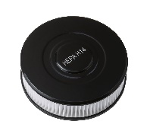
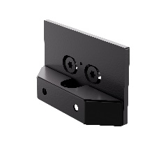
Tilbehør
 | Navn | Artikkelnr.
 | Fugemunnstykke S Svart | 128389446
 | Kombibørste S svart | 128389448
 | Veggfeste S svart | 128389456
 | Sofabørste S svart | 128389450
 | Børste S svart | 128389451
 | Rull for harde gulv VU200 | 128389496
 | Navn | Artikkelnr.
 | Tepperull VU200 | 128389497
 | Fleksibel slange S svart | 128389452
 | Aktiv børste S svart | 128389454
 | HEPA 14 | 128389457
 | Krok og braketter | 128389500
 | VU200 | 128390174

